Slide 1
VIA INTERVALLES TRAMO «AVENIDA INTEROCEÁNICA- AVENIDA RUTA VIVA»

Slide 2
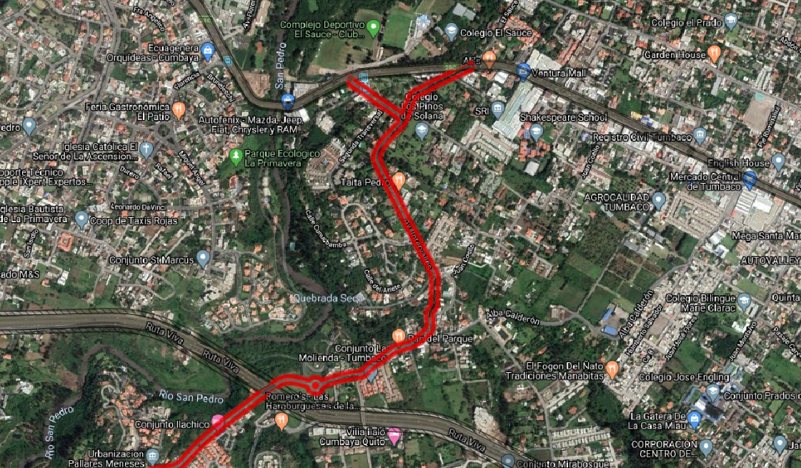
TRAZADO ACTUAL DE LA AVENIDA INTERVALLES

Slide 3
TRAZADO ACTUAL DE LA AVENIDA INTERVALLES

Slide 4
TRAZADO ACTUAL DE LA AVENIDA INTERVALLES

Slide 5
TRAZADO ACTUAL DE LA AVENIDA INTERVALLES – MAPA PUOS V1

Slide 6
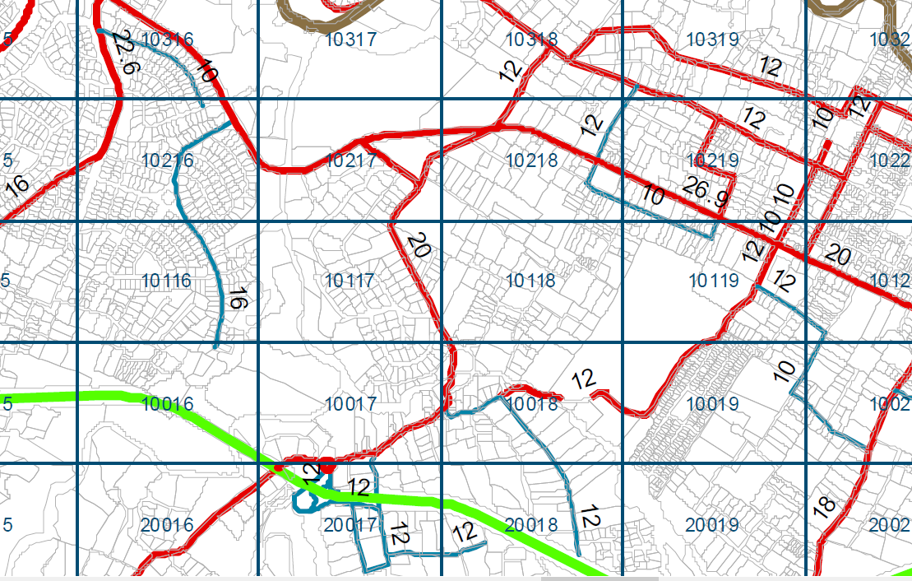
TRAZADO ACTUAL DE LA AVENIDA INTERVALLES – MAPA PUOS V2

Slide 7
ORDENANZA METROPOLITANA No. 210 SANCIONADA EL 12 DE ABRIL DEL 2018.
MODIFICATORIA DE LAS ORDENANZAS
METROPOLITANAS Nos. 127, 192, 172, 432 y 060 DEL DISTRITO METROPOLITANO
DE QUITO

